Slide 1

HỆ THỐNG QUẢN LÝ PROFILE VIÊN CHỨC KHOA CNTT&TT
TRƯỜNG ĐẠI HỌC CẦN THƠ
KHOA CÔNG NGHỆ THÔNG TIN & TRUYỀN THÔNG
BỘ MÔN CÔNG NGHỆ PHẦN MỀM
BÁO CÁO LUẬN VĂN
Cán bộ hướng dẫn: Hội đồng phản biện: Sinh viên thực hiện:
Ths. Trần Minh Tân TS. Trương Minh Thái Lê Nguyên Thức (B1400731)
ThS. Phan Huy Cường

Slide 2
NỘI DUNG TRÌNH BÀY
GIỚI THIỆU
NỘI DUNG
KẾT LUẬN
HƯỚNG PHÁT TRIỂN
DEMO

Slide 3
ĐẶT VẤN ĐỀ
Cán bộ viên chức có nhu cầu công bố thông tin về các công trình nghiên cứu.
Nhu cầu thống kê các công trình nghiên cứu, bài báo khoa học của cán bộ viên chức khoa CNTT&TT
=> Cần thiết có một ứng dụng phù hợp với các nhu cầu đặt ra, đồng thời có thể linh hoạt khi sử dụng, dễ dàng triển khai.

Slide 4
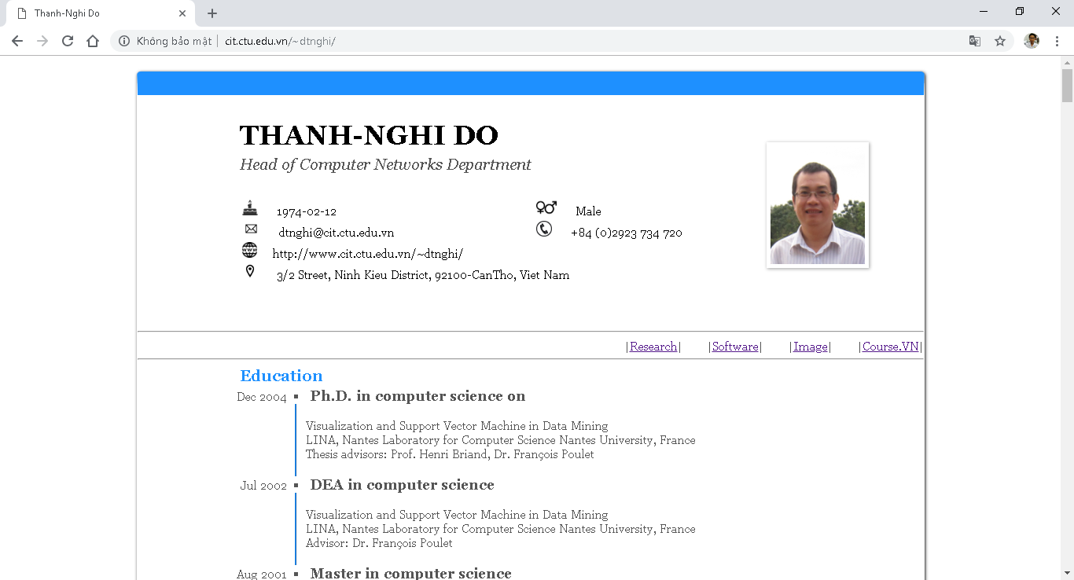
LỊCH SỬ GIẢI QUYẾT VẤN ĐỀ

Slide 5
LỊCH SỬ GIẢI QUYẾT VẤN ĐỀ (2)
Phương pháp giải quyết hiện hữu
Cấp phát thư mục lưu trữ theo cán bộ trên máy chủ
Cấp quyền truy cập bằng ssh và ftp để thay đổi thủ công dữ liệu bằng các tệp HTML
=> Thông tin cần công bố vẫn đảm bảo theo yêu cầu của cán bộ viên chức; tuy nhiên việc tổ chức dữ liệu thủ công gây khó khăn trong việc tổ chức cơ sở dữ liệu để thống kê, cũng như việc thay đổi cũng mất nhiều thời gian.

Slide 6
BÀI TOÁN
Xây dựng một hệ thống quản lý profile viên chức khoa CNTT&TT, với:
+ Người quản lý sẽ quản lý hệ thống: cấu hình hệ thống, quản lý đơn vị, cấp phép truy cập,…
+ Cán bộ viên chức: quản lý thể loại, quản lý thông tin, quản lý bài viết,…
+ Khách truy cập: xem thông tin viên chức, xem danh sách các công trình/bài báo, xem bài viết,...

Slide 7
HƯỚNG GIẢI QUYẾT
Về lý thuyết:
+ Phân tích yêu cầu từ cán bộ hướng dẫn
+ Phân tích mẫu giao diện nhằm tìm hiểu các mẫu dữ liệu cơ bản.
+ Xây dựng mô hình dữ liệu phù hợp.

Slide 8
HƯỚNG GIẢI QUYẾT (2)
  Nghiên cứu về thói quen nhập liệu.
  Nghiên cứu về ngôn ngữ client và framework: HTML 5, CSS 3, Boostrap 3, Javascript,..
  Nghiên cứu về ngôn ngữ server và framework: PHP 5.6, CodeIgniter 3.1.9, MySQL/MariaDB

Slide 9
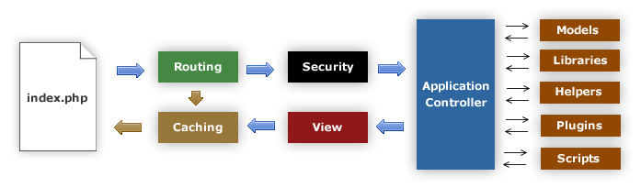
HƯỚNG GIẢI QUYẾT (3)

Slide 10
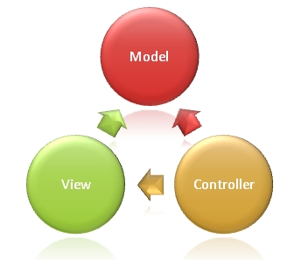
HƯỚNG GIẢI QUYẾT (4)

Slide 11
HƯỚNG GIẢI QUYẾT (5)
  Ưu điểm:
  + Khả năng tương thích tốt
  + Tốc độ hoạt động nhanh, hiệu quả
  + Dễ kế thừa, tái sử dụng
  + Dễ kiểm soát mã nguồn
  + Dễ nâng cấp, bảo trì
  + Miễn phí, mã nguồn mở

Slide 12
HƯỚNG GIẢI QUYẾT (6)
Nhược điểm:
+ Chưa hỗ trợ AJAX (phải dùng thư viện riêng)
+ Chưa hỗ trợ một số module phổ biến như chứng thực người dùng, phân tích RSS,…
+ Chưa hỗ trợ tốt tính năng migration + seeder database
+ Một số thư viện mặc định còn yếu

Slide 13
CÔNG CỤ SỬ DỤNG
Môi trường phát triển web cục bộ (localhost): Ampps
Code Editor: Atom, Notepad++
Thiết kế: StarUML, Microsoft Visio, MySQL Workbench
Viết tài liệu: Microsoft Office 365
Công cụ quản lý mã nguồn phiên bản: GitHub

Slide 14
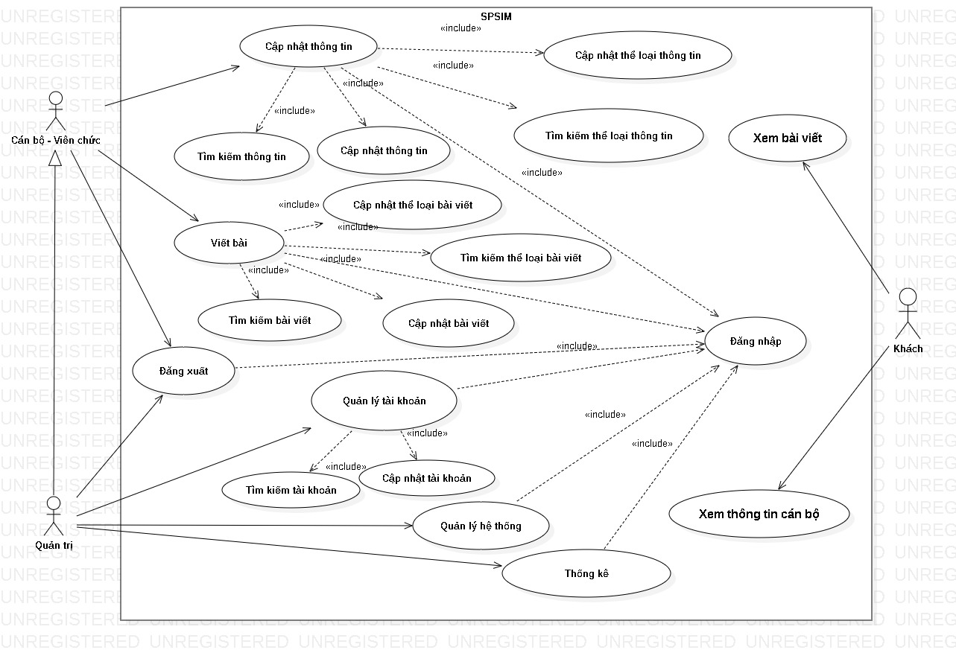
ĐẶC TẢ YÊU CẦU CHỨC NĂNG

Slide 15
ĐẶC TẢ YÊU CẦU PHI CHỨC NĂNG
Website có tốc độ tải trang nhanh.
Phục vụ được lượng kết nối lớn.
Đầy đủ các thông tin.
Chức năng dễ sử dụng, không rườm rà, nhiều thủ tục.

Slide 16
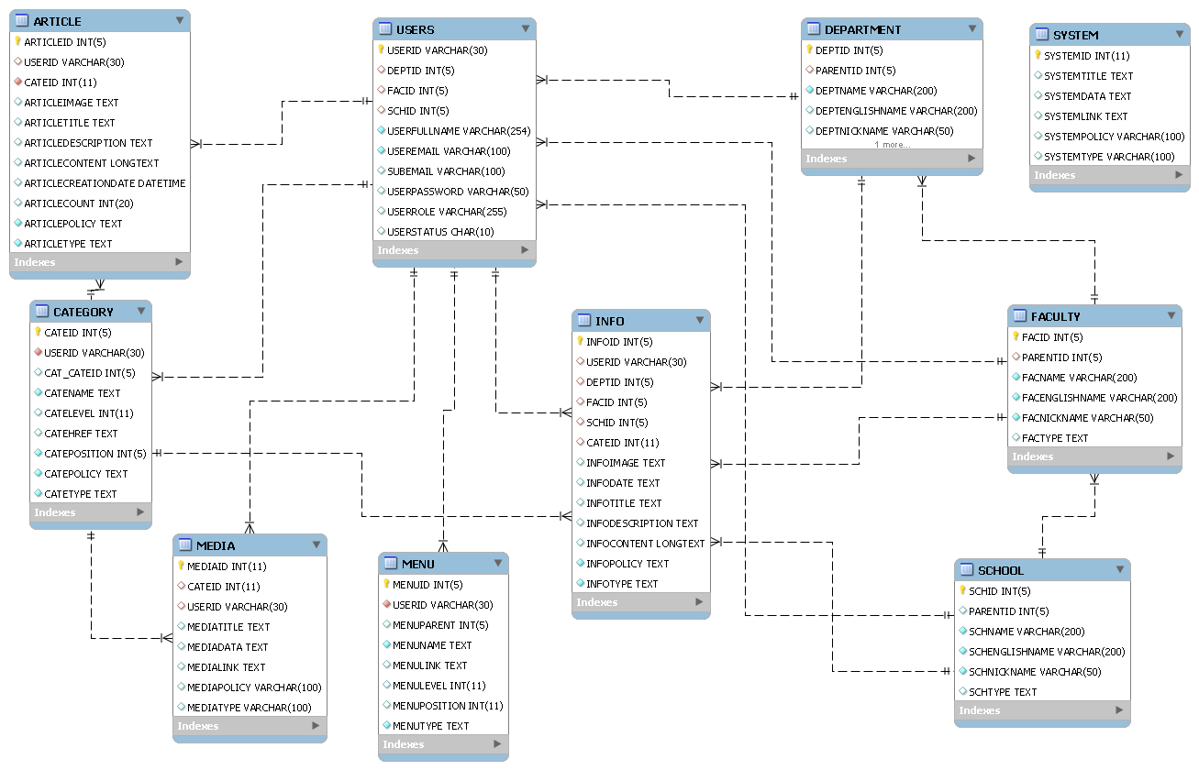
THIẾT KẾ DỮ LIỆU
Sơ đồ ER:

Slide 17
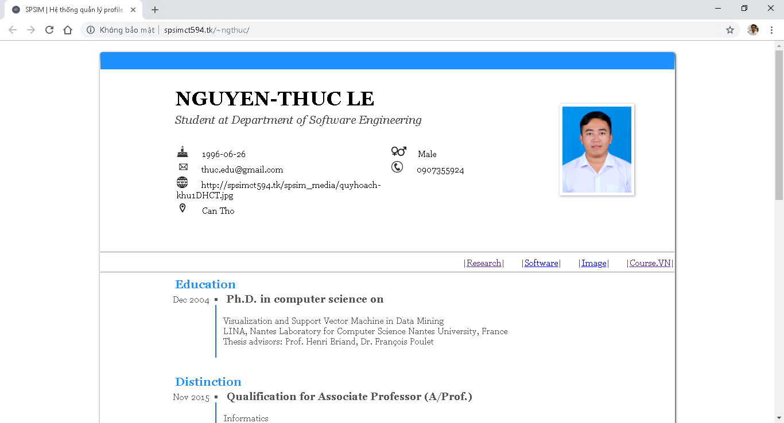
GIAO DIỆN CLIENT

Slide 18
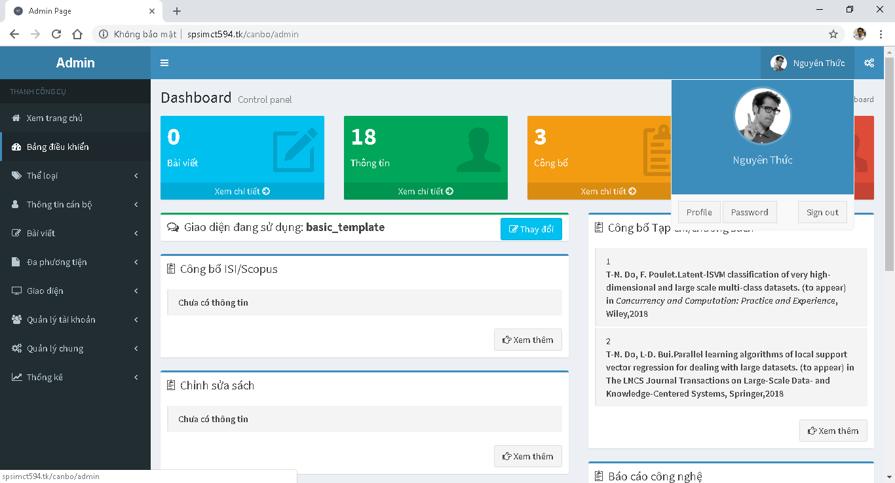

GIAO DIỆN ADMIN

Slide 19
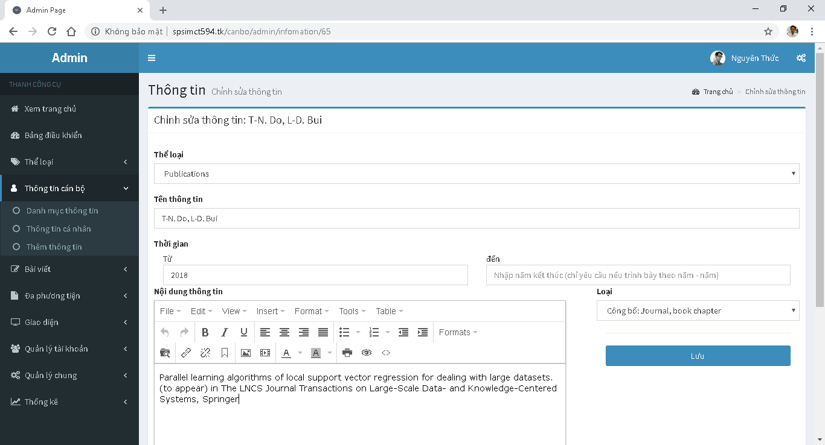
GIAO DIỆN SỬA THÔNG TIN

Slide 20
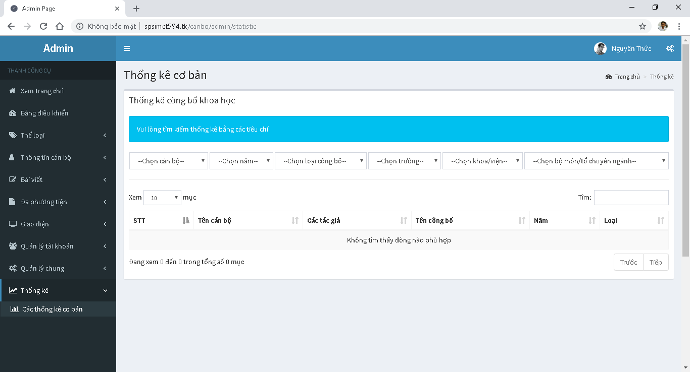
GIAO DIỆN THỐNG KÊ

Slide 21
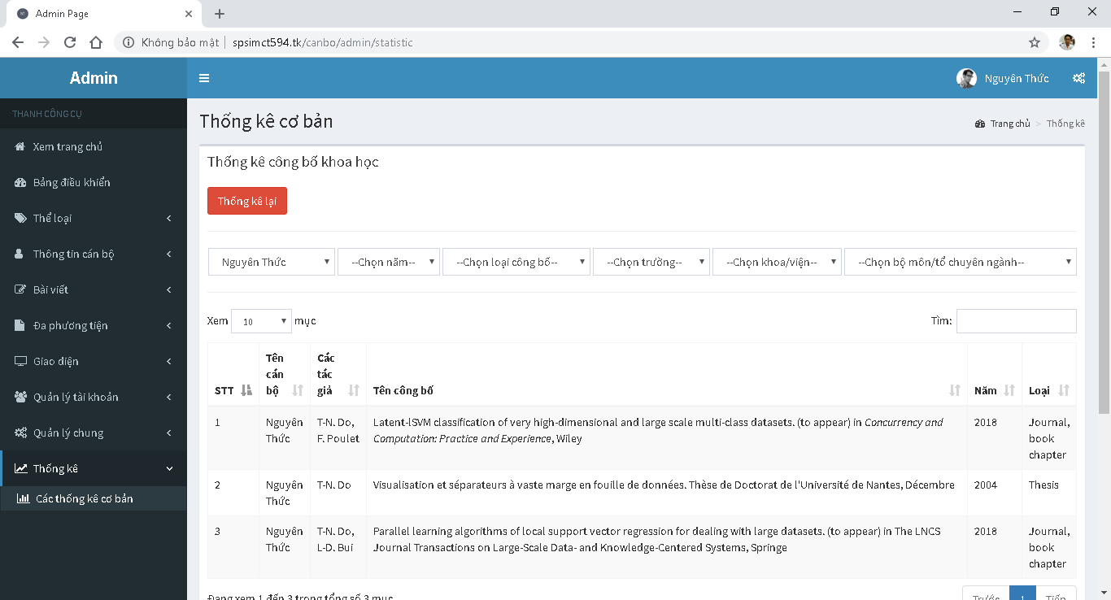
GIAO DIỆN THỐNG KÊ (2)

Slide 22
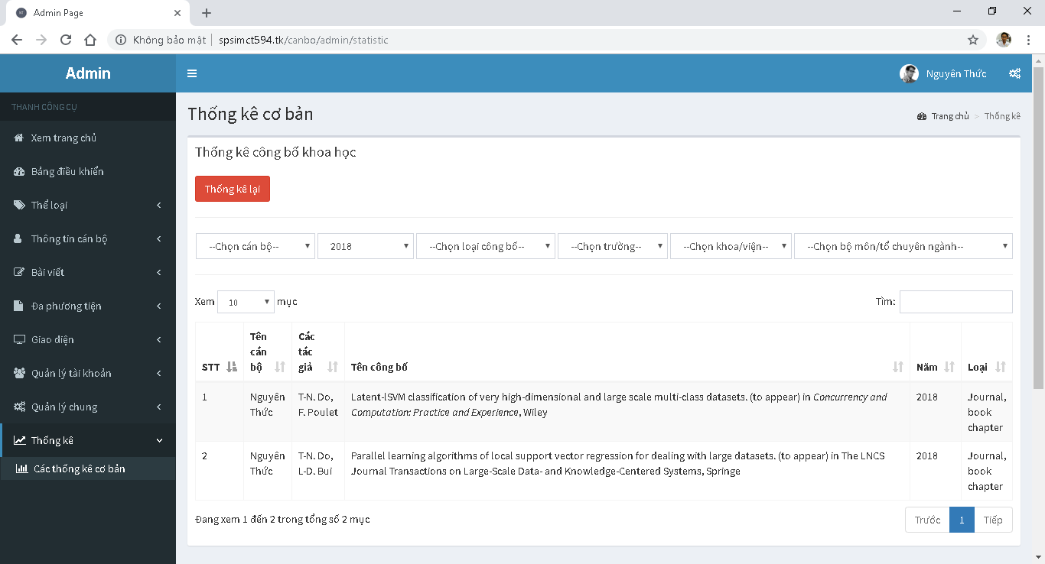
GIAO DIỆN THỐNG KÊ (3)

Slide 23

GIAO DIỆN THỐNG KÊ (4)

Slide 24

GIAO DIỆN THỐNG KÊ (5)

Slide 25

GIAO DIỆN THỐNG KÊ (6)

Slide 26

GIAO DIỆN THỐNG KÊ (7)

Slide 27
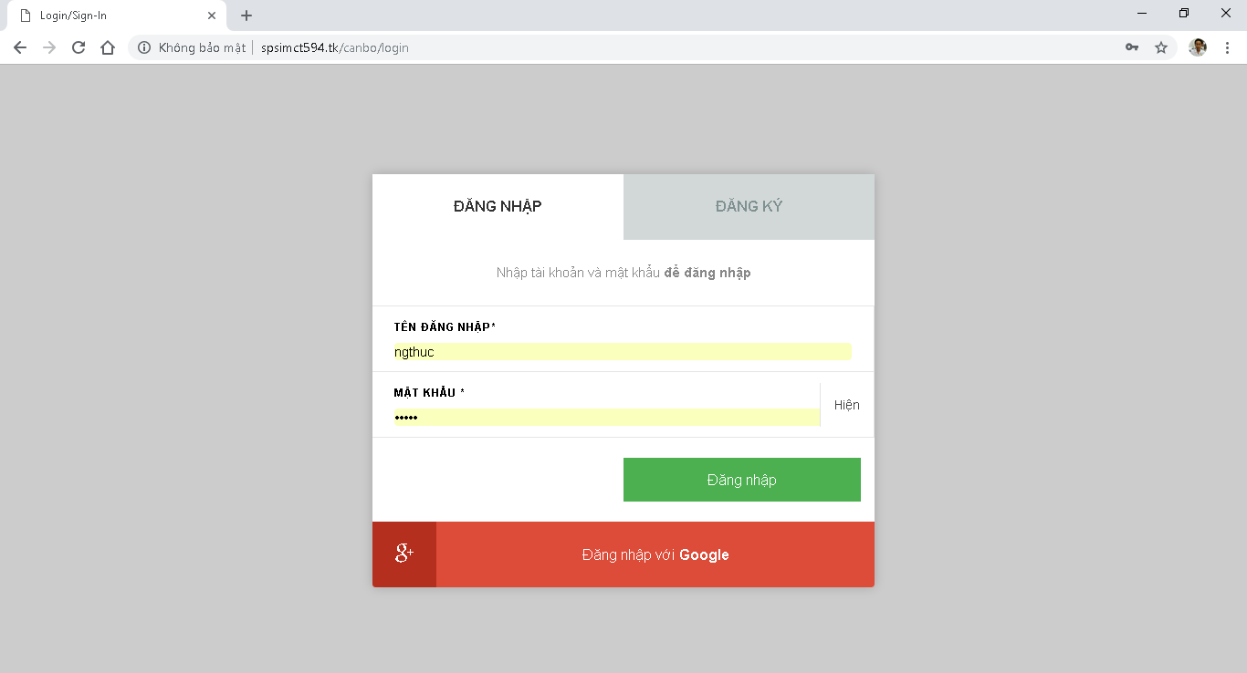
MỘT SỐ GIAO DIỆN KHÁC

Slide 28
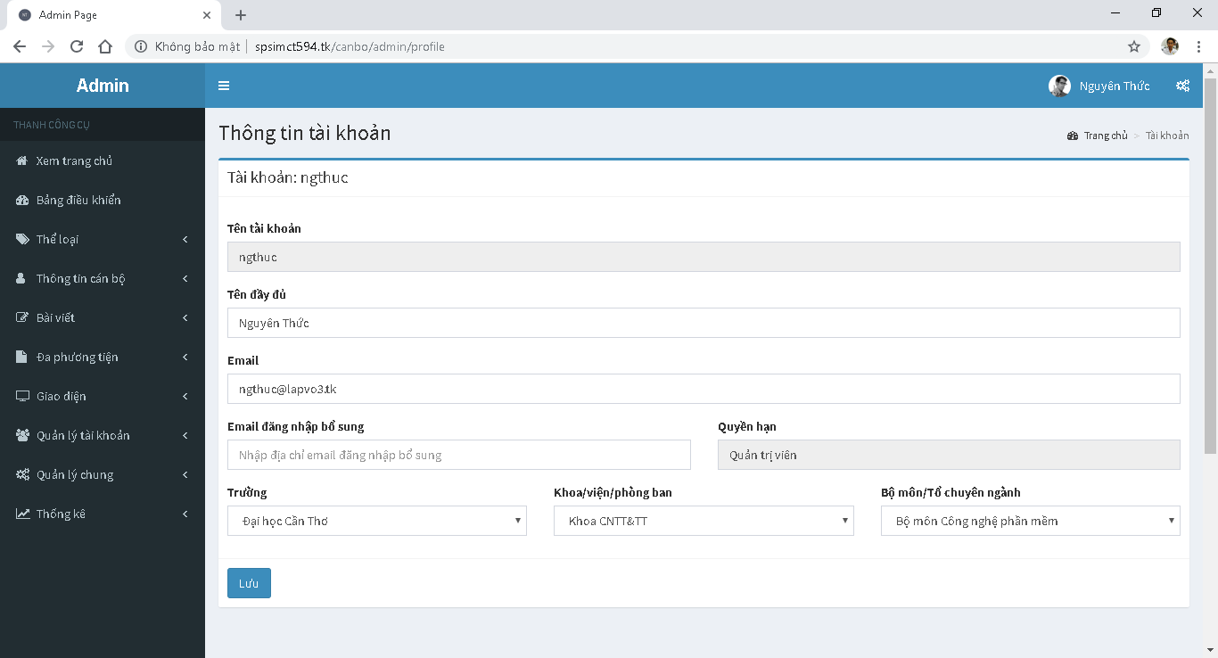
MỘT SỐ GIAO DIỆN KHÁC (2)

Slide 29
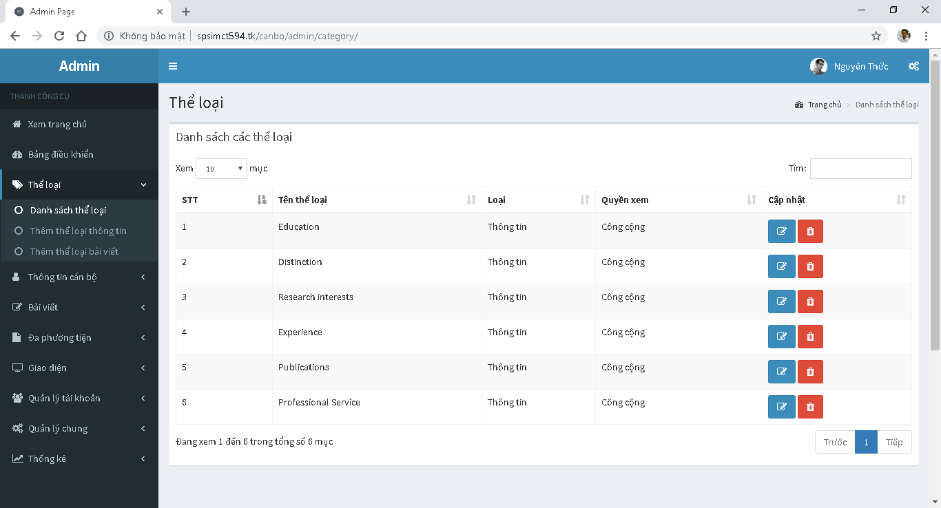
MỘT SỐ GIAO DIỆN KHÁC (3)

Slide 30
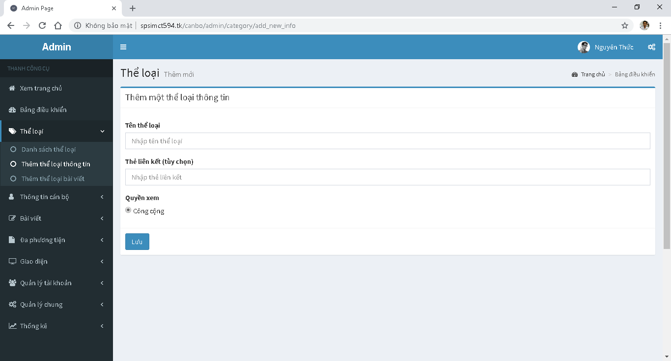
MỘT SỐ GIAO DIỆN KHÁC (4)

Slide 31
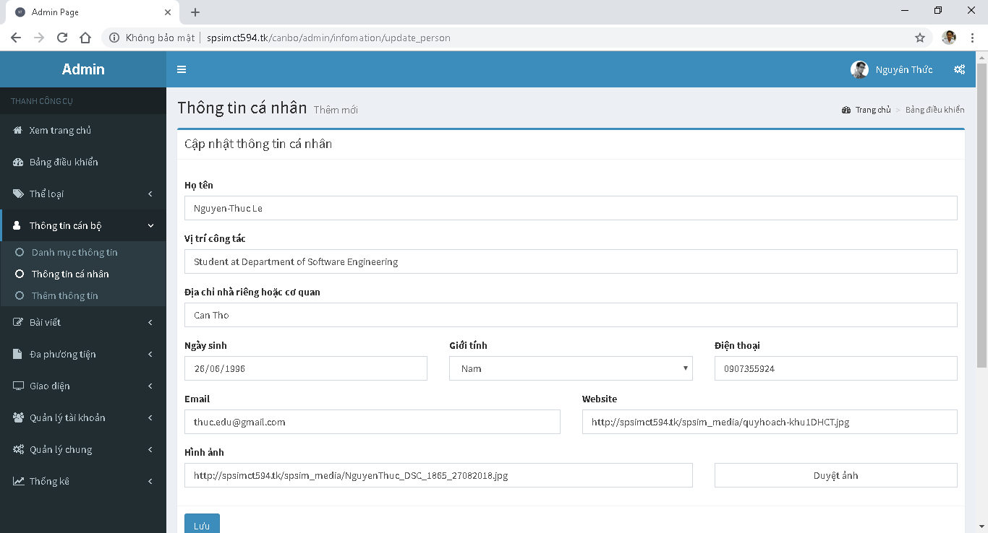
MỘT SỐ GIAO DIỆN KHÁC (5)

Slide 32
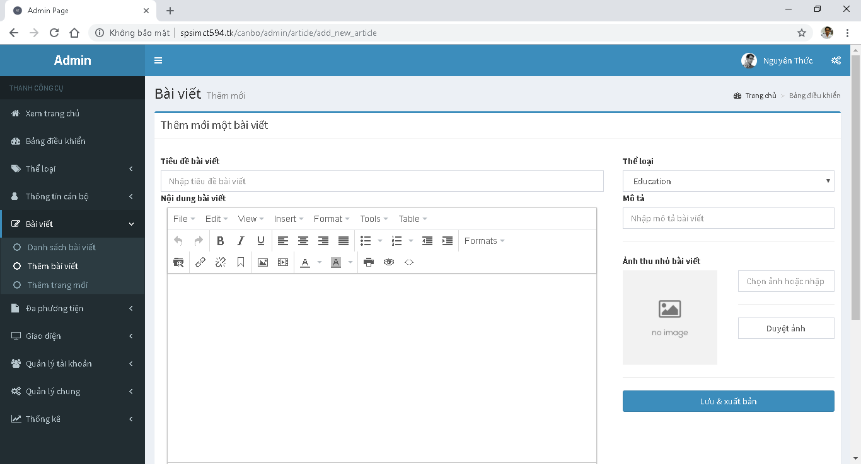
MỘT SỐ GIAO DIỆN KHÁC (6)

Slide 33
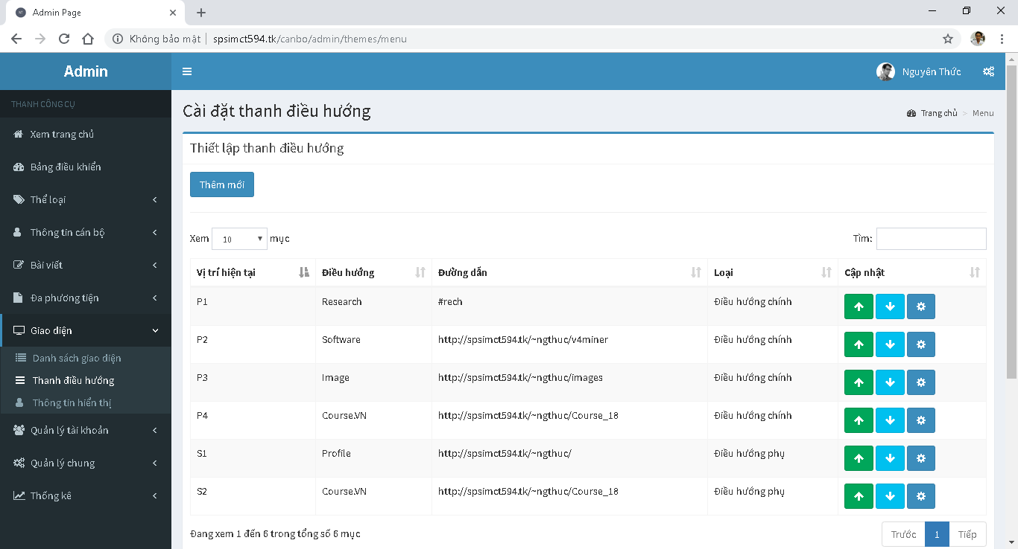
MỘT SỐ GIAO DIỆN KHÁC (7)

Slide 34
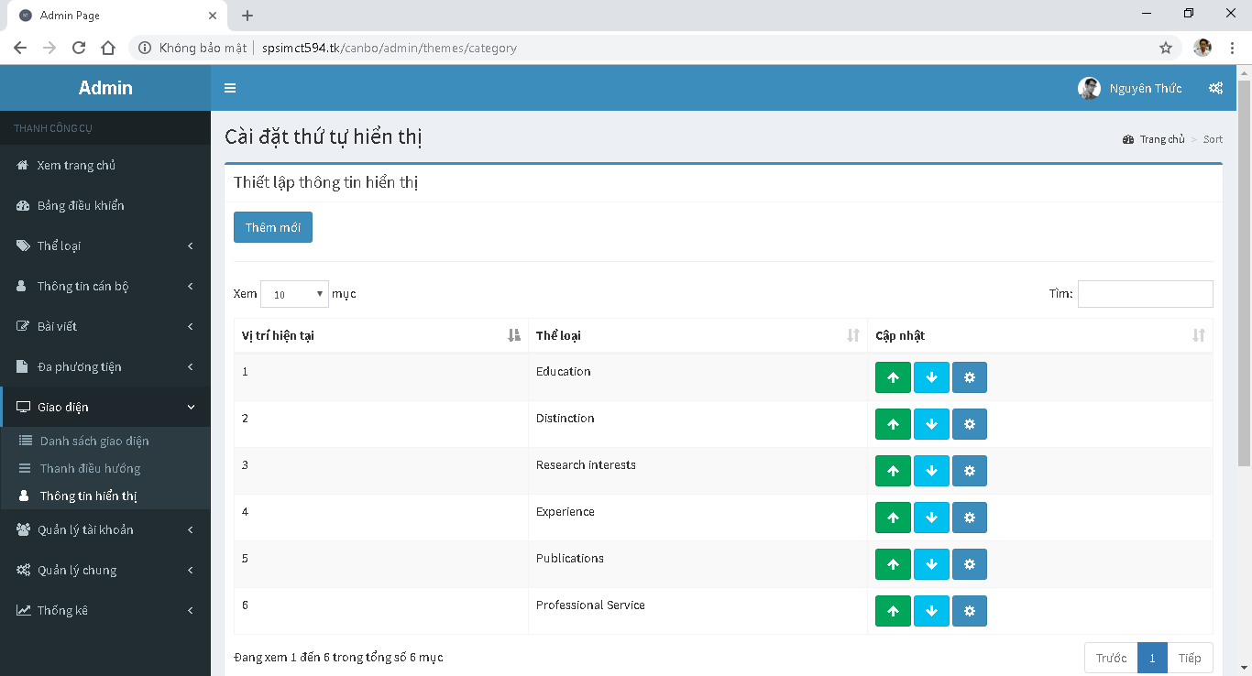
MỘT SỐ GIAO DIỆN KHÁC (8)

Slide 35
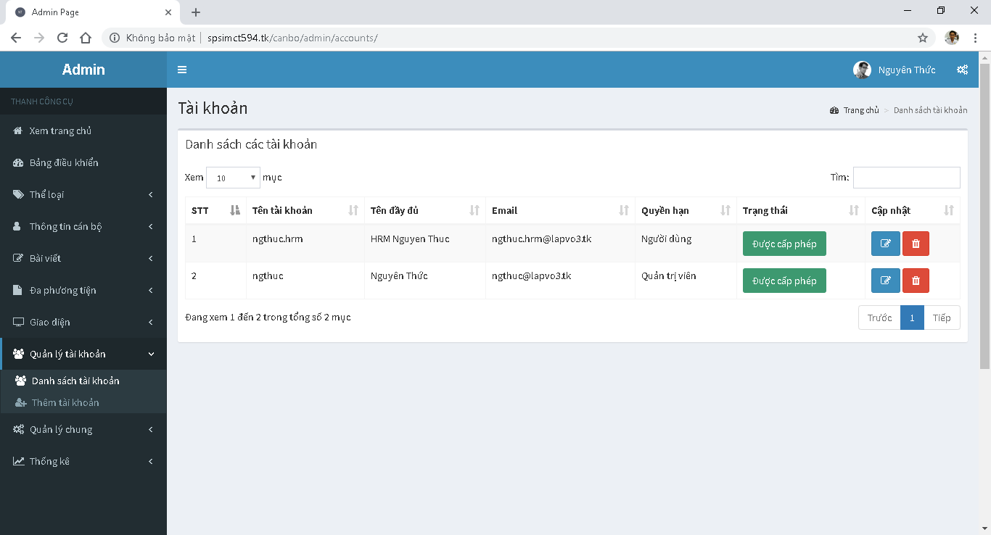
MỘT SỐ GIAO DIỆN KHÁC (9)

Slide 36
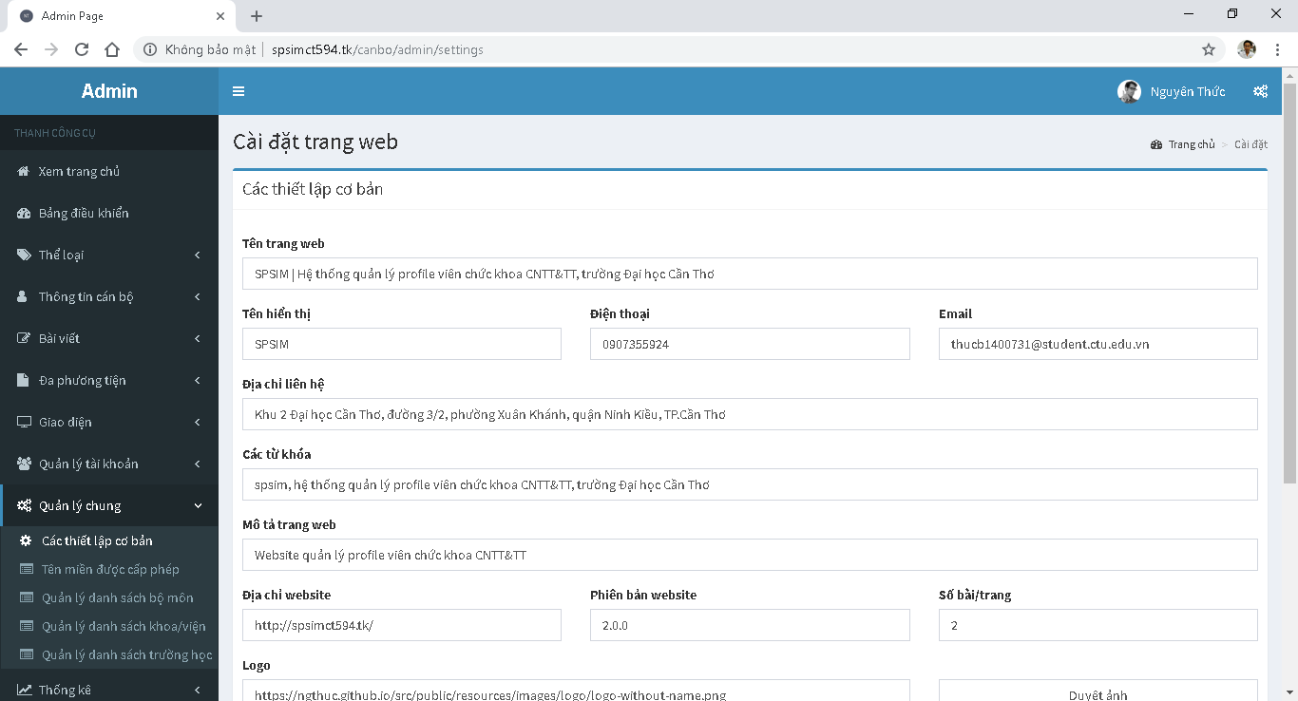
MỘT SỐ GIAO DIỆN KHÁC (10)

Slide 37
MÔI TRƯỜNG KIỂM THỬ
Nền tảng phần cứng:
  Bộ vi xử lý: Intel Core i3 3217U
  Ram: 8GB
  Đĩa cứng: SSD 250GB + HDD 750GB
Phần mềm:
  Môi trường phát triển cục bộ Ampps

Slide 38
KẾT QUẢ KIỂM THỬ (2)
STT | Tên trường hợp kiểm thử | Kết quả mong đợi | Số lần thành công | Số lần thất bại | Số lần kiểm thử
1 | Đăng nhập quản trị | Thành công | 33 | 17 | 50
2 | Quản lý thể loại | Thành công | 30 | 12 | 42
3 | Quản lý thông tin | Thành công | 107 | 55 | 162
4 | Quản lý bài viết | Thành công | 19 | 6 | 25
5 | Trang thông tin | Thành công | 43 | 20 | 63
6 | Trang thống kê | Thành công | 10 | 5 | 15

Slide 39
KẾT QUẢ ĐẠT ĐƯỢC
Đáp ứng được yêu cầu thống kê công bố khoa học từ quản trị viên
Thỏa mãn được nhu cầu công bố thông tin từ cán bộ viên chức
Giao diện trực quan, dễ nắm bắt đối với khách truy cập trang thông tin lần đầu

Slide 40
HẠN CHẾ
Giao diện website màu sắc không hài hòa, cầu kì.
Chưa phân quyền quản lý tệp tin dẫn đến cán bộ này có thể tác động đến tệp của cán bộ khác.
Một số tính năng phải loại bỏ do hạn chế về thời gian.
Chưa áp dụng được chứng thực LDAP.

Slide 41
HƯỚNG PHÁT TRIỂN
  Phát triển hệ thống phân quyền và chứng thực theo cán bộ bằng AD hoặc LDAP nhằm đơn giản hóa việc quản lý tài khoản người dùng.
  Phát triển thêm nhiều mẫu thông tin hiển thị cho cán bộ lựa chọn bên cạnh mẫu mặc định.
  Phát triển tính năng xuất báo cáo, một số tính năng khác theo yêu cầu của đơn vị quản lý.
  Triển khai ứng dụng trên máy chủ của đơn vị (khoa CNTT&TT)

Slide 42
DEMO
http://spsimct594.tk/

Slide 43

Cảm ơn quý thầy cô và
các bạn đã theo dõi !

